Slide 1
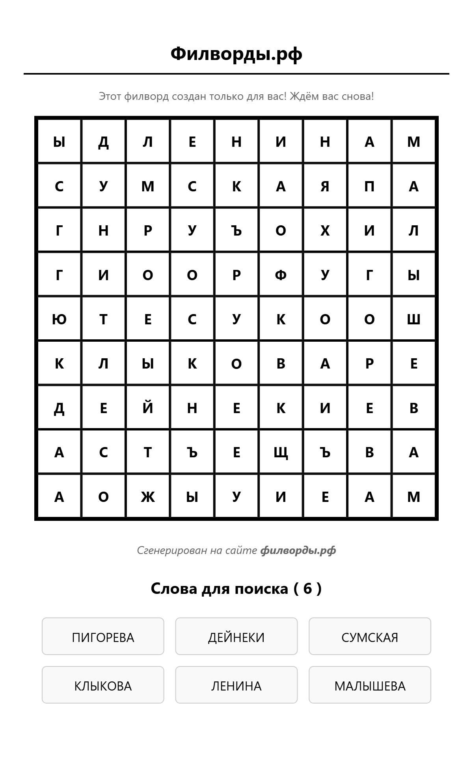
Улицы нашего города

Slide 2
